Slide 1
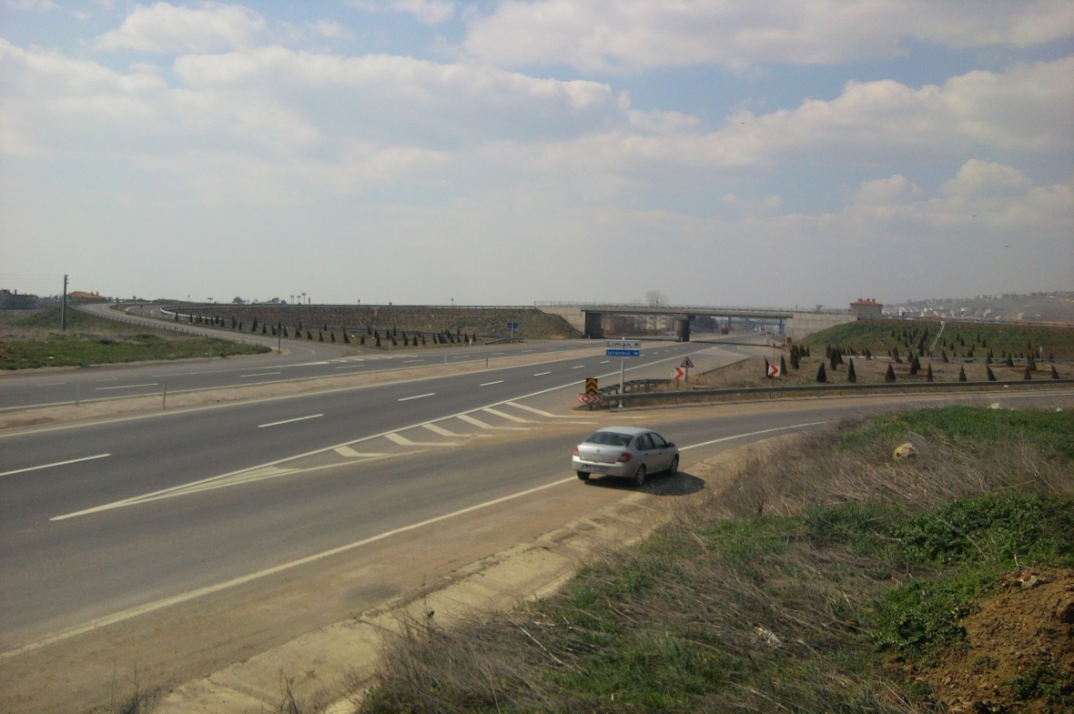
KARAYOLLARI 1. BÖLGE MÜDÜRLÜĞÜ
1- Arzulu Grubu Köprüleri (Dsi Kanal 1- Arzulu , Çeneköy)
YATIRIMIN ADI | YERİ | BAŞLANGIÇ TARİHİ | BİTİŞ TARİHİ | TUTAR(TL)
Arzulu Grubu Köprüleri (Dsi Kanal 1- Arzulu , Çeneköy) | Muhtelif | 2011 | 2013 | 2.200.000

Slide 2
KARAYOLLARI 1. BÖLGE MÜDÜRLÜĞÜ
2- (Çorlu-Seymen) Ayr.-M.Ereğlisi Ayr.
YATIRIMIN ADI | YERİ | BAŞLANGIÇ TARİHİ | BİTİŞ TARİHİ | TUTAR(TL)
(Çorlu-Seymen) Ayr.-M.Ereğlisi Ayr. | Muhtelif | 1994 | 2014 | 56.988.000

Slide 3
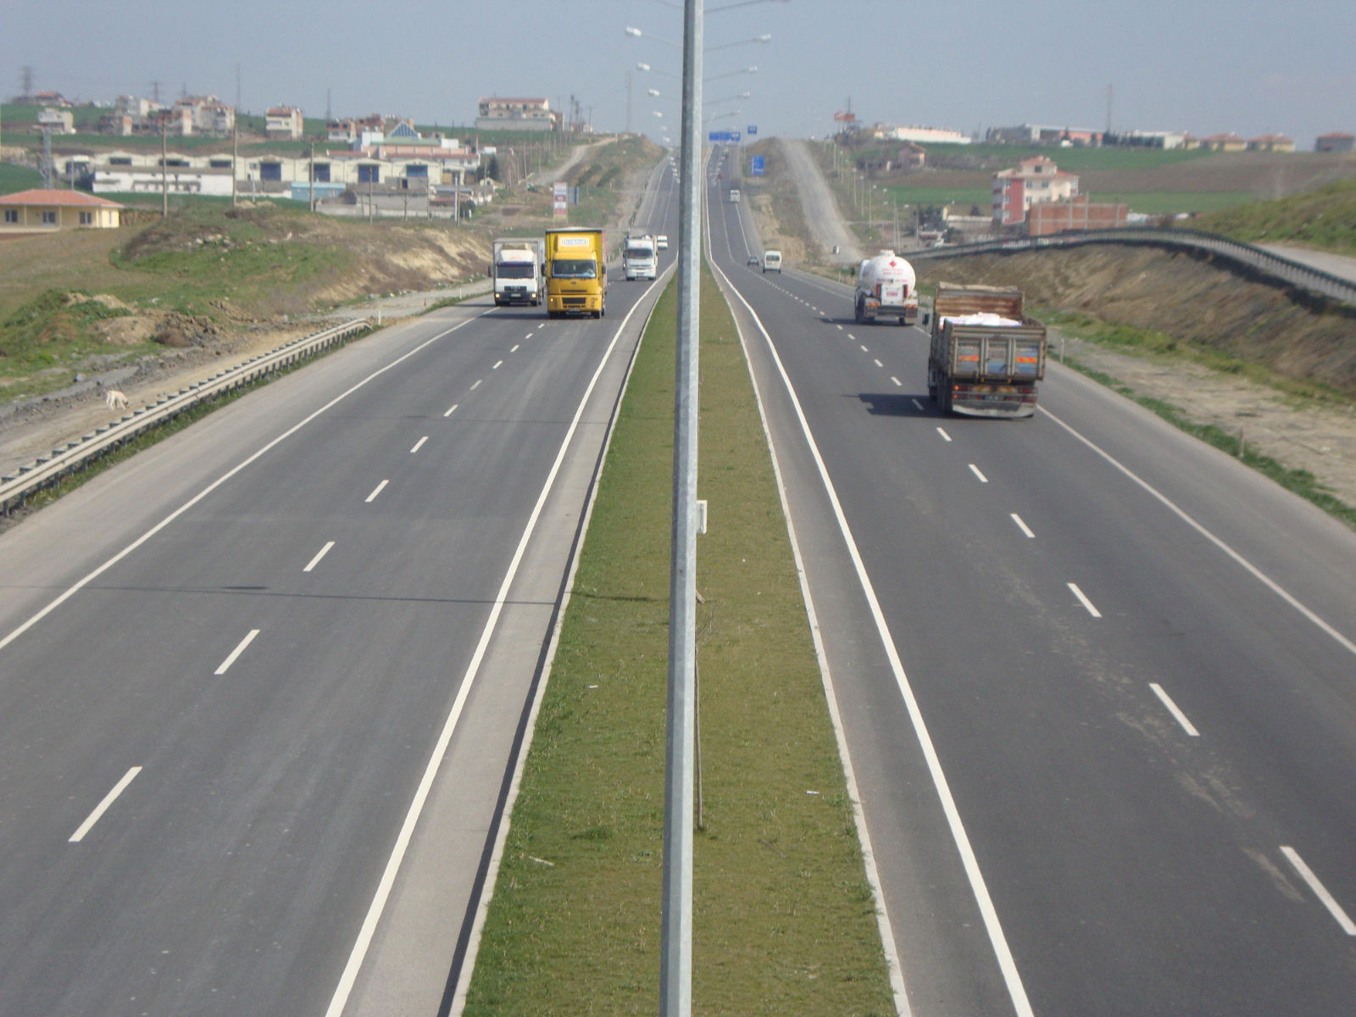
KARAYOLLARI 1. BÖLGE MÜDÜRLÜĞÜ
3- Tekirdağ Çevre Yolu
YATIRIMIN ADI | YERİ | BAŞLANGIÇ TARİHİ | BİTİŞ TARİHİ | TUTAR(TL)
Tekirdağ Çevre Yolu | Süleymanpaşa | 2005 | 2015 | 73.618.000

Slide 4
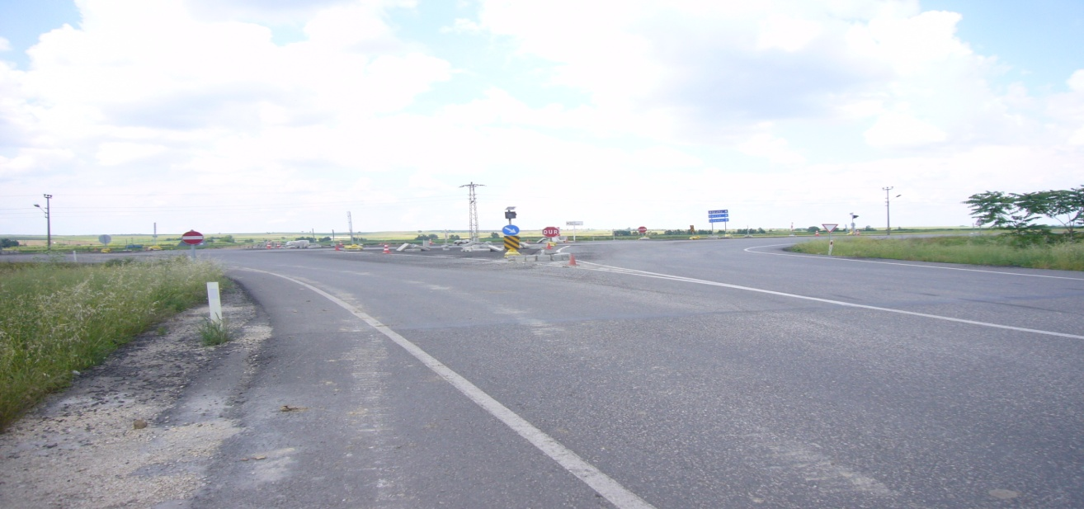
KARAYOLLARI 1. BÖLGE MÜDÜRLÜĞÜ
4- Hayrabolu Çevre Yolu (6 km BY)
YATIRIMIN ADI | YERİ | BAŞLANGIÇ TARİHİ | BİTİŞ TARİHİ | TUTAR(TL)
Hayrabolu Çevre Yolu (6 km BY) | Hayrabolu | 2005 | 2018 | 22.688.000

Slide 5
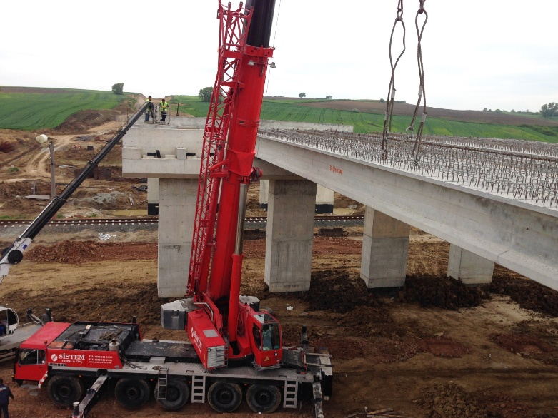
KARAYOLLARI 1. BÖLGE MÜDÜRLÜĞÜ
5- Çorlu Havaalanı Kavşağı- Şerefli Limanı Bağlantısı
YATIRIMIN ADI | YERİ | BAŞLANGIÇ TARİHİ | BİTİŞ TARİHİ | TUTAR(TL)
Çorlu Havaalanı Kavşağı- Şerefli Limanı Bağlantısı | Muhtelif | 2011 | 2018 | 35.049.000

Slide 6
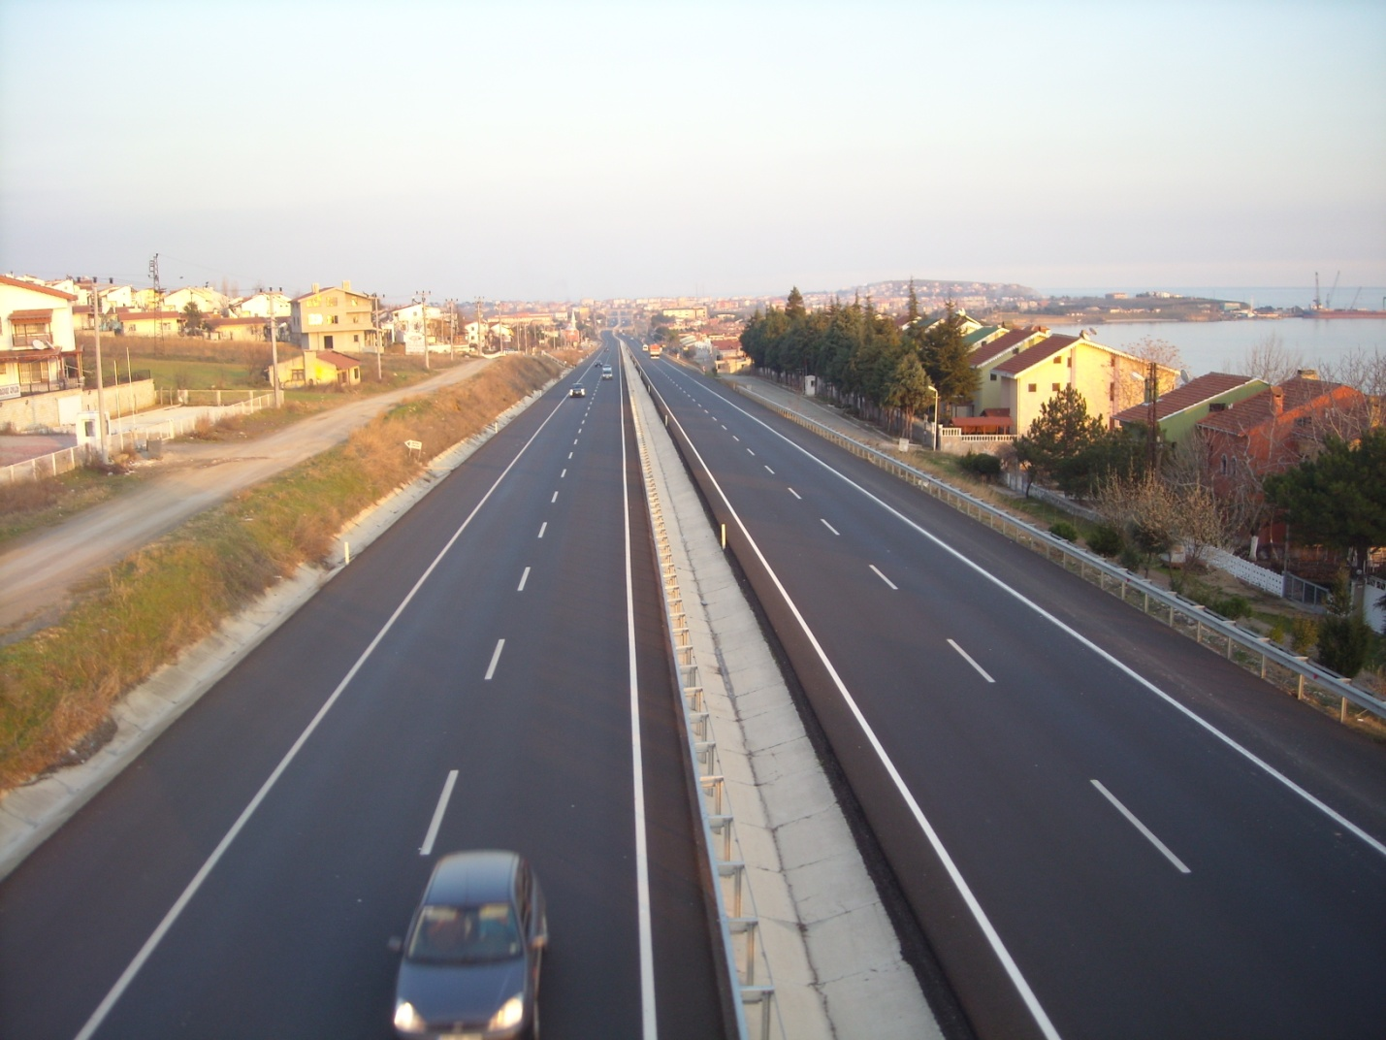
KARAYOLLARI 1. BÖLGE MÜDÜRLÜĞÜ
6- Kınalı Ayr. Tekirdağ Yolu (BY 56 km)
YATIRIMIN ADI | YERİ | BAŞLANGIÇ TARİHİ | BİTİŞ TARİHİ | TUTAR(TL)
Kınalı Ayr. Tekirdağ Yolu (BY 56 km) | Muhtelif | 1998 | 2020 | 307.424.000

Slide 7
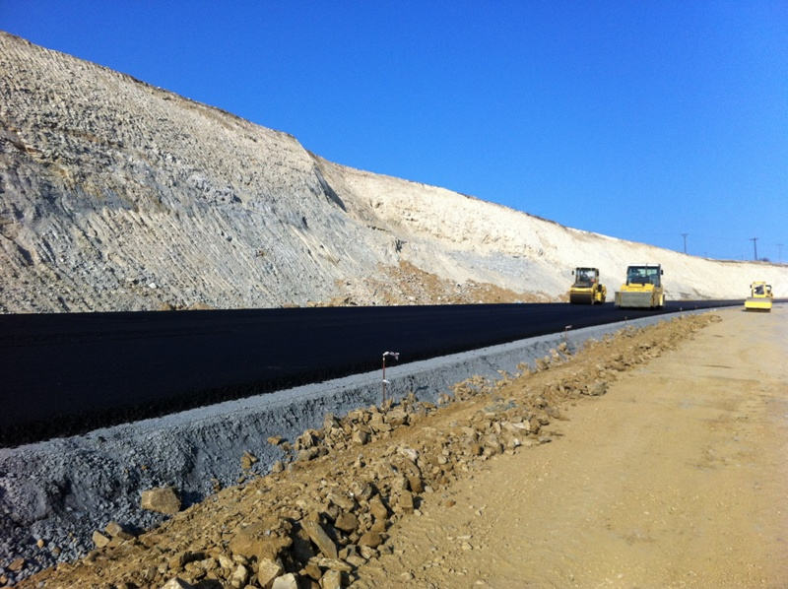
KARAYOLLARI 1. BÖLGE MÜDÜRLÜĞÜ
7- (Kırklareli-Tekirdağ) İl Sınırı-Çorlu(BY- 24 km)
YATIRIMIN ADI | YERİ | BAŞLANGIÇ TARİHİ | BİTİŞ TARİHİ | TUTAR(TL)
(Kırklareli-Tekirdağ) İl Sınırı-Çorlu(BY- 24 km) | Muhtelif | 2012 | 2020 | 50.292.000

Slide 8
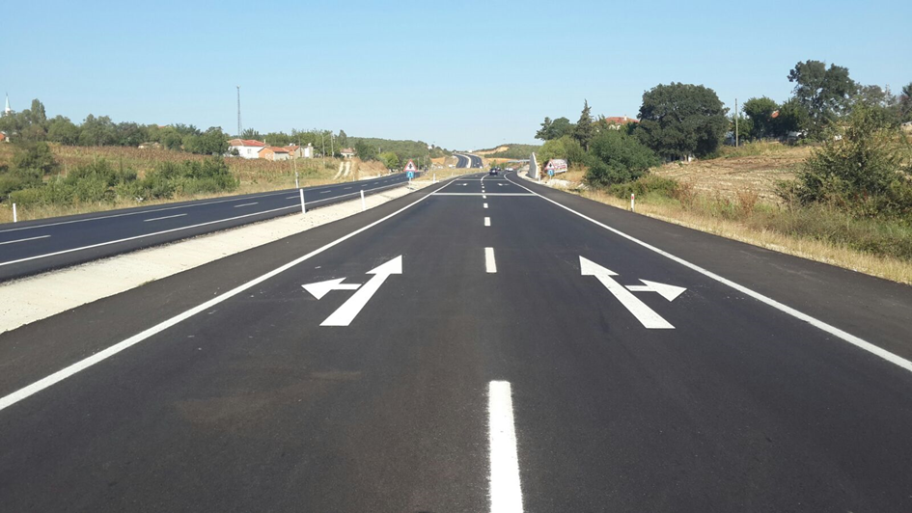
KARAYOLLARI 1. BÖLGE MÜDÜRLÜĞÜ
8- Tekirdağ-Malkara (BSK Yapımı, 55 km BY)
YATIRIMIN ADI | YERİ | BAŞLANGIÇ TARİHİ | BİTİŞ TARİHİ | TUTAR(TL)
Tekirdağ-Malkara (BSK Yapımı, 55 km BY) | Muhtelif | 2003 | Devam Ediyor | 164.024.000

Slide 9
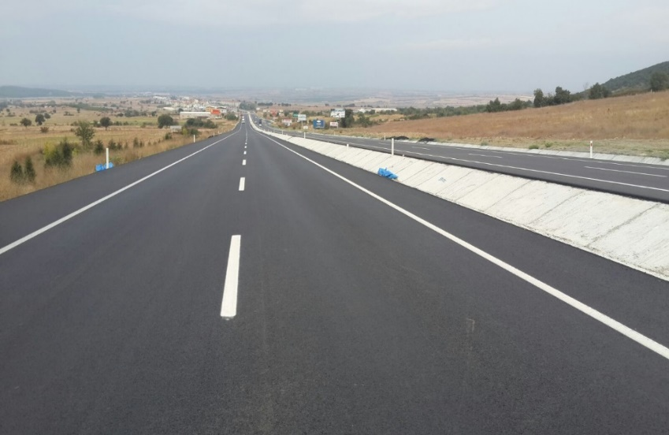
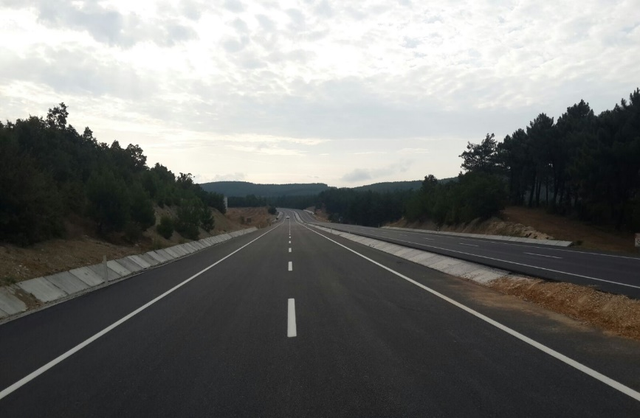
KARAYOLLARI 1. BÖLGE MÜDÜRLÜĞÜ
9- Malkara Ayr. -İpsala (BY 46 km)
YATIRIMIN ADI | YERİ | BAŞLANGIÇ TARİHİ | BİTİŞ TARİHİ | TUTAR(TL)
Malkara Ayr. -İpsala (BY 46 km) | Muhtelif | 2005 | Devam Ediyor | 126.536.000

Slide 10
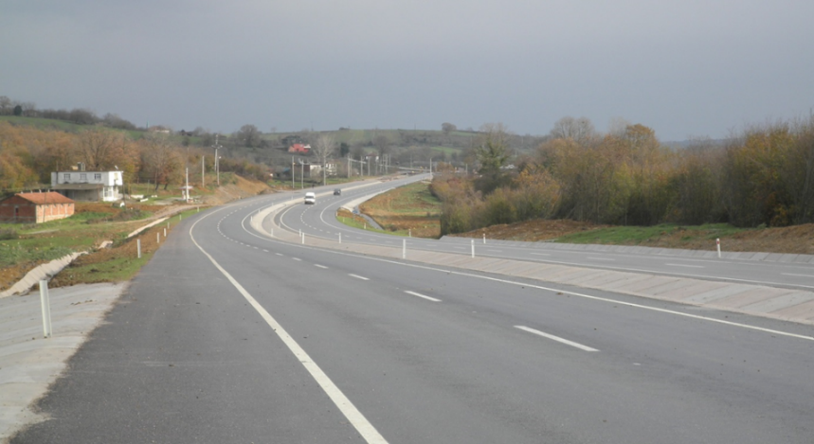
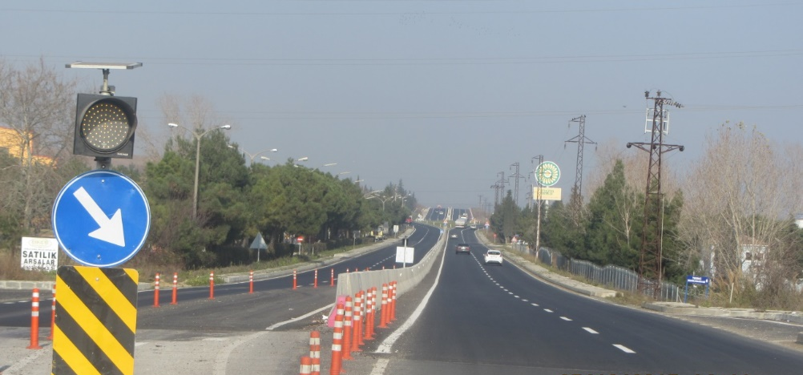
KARAYOLLARI 1. BÖLGE MÜDÜRLÜĞÜ
10- Tekirdağ Çevre Y. Ayrımı-Muratlı-D 100 Ayr.(BY-35 km)
YATIRIMIN ADI | YERİ | BAŞLANGIÇ TARİHİ | BİTİŞ TARİHİ | TUTAR(TL)
Tekirdağ Çevre Y. Ayrımı-Muratlı-D 100 Ayr.(BY-35 km) | Muhtelif | 2006 | Devam Ediyor | 58.366.000

Slide 11
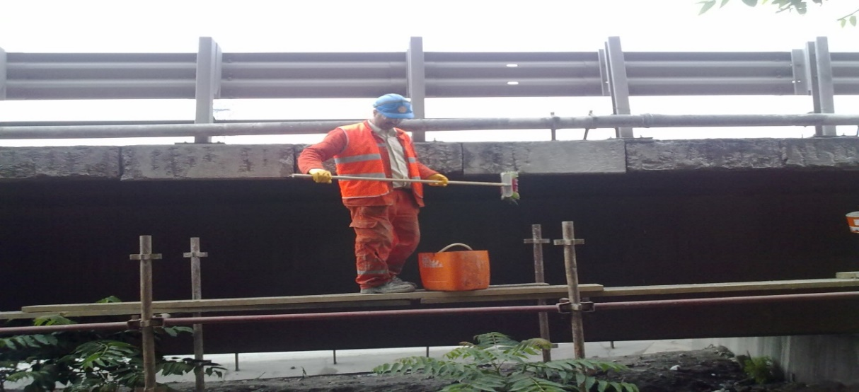
KARAYOLLARI 1. BÖLGE MÜDÜRLÜĞÜ
11- O-1, O-2, O-3,O-4 Bozulmaların ve Çatlakların Onarım Yapım İşi
YATIRIMIN ADI | YERİ | BAŞLANGIÇ TARİHİ | BİTİŞ TARİHİ | TUTAR(TL)
O-1, O-2, O-3,O-4 Bozulmaların ve Çatlakların Onarım Yapım İşi | Muhtelif | 2012 | Devam Ediyor | 393.868.000

Slide 12
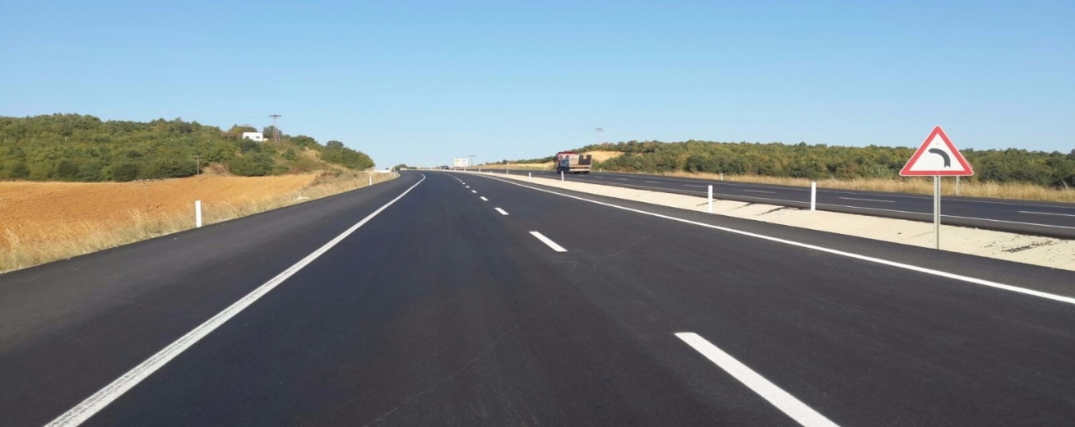
KARAYOLLARI 1. BÖLGE MÜDÜRLÜĞÜ
12- Muratlı Çevre Yolu(14 km BY)
YATIRIMIN ADI | YERİ | BAŞLANGIÇ TARİHİ | BİTİŞ TARİHİ | TUTAR(TL)
Muratlı Çevre Yolu(14 km BY) | Muratlı | 2012 | Devam Ediyor | 50.942.000

Slide 13
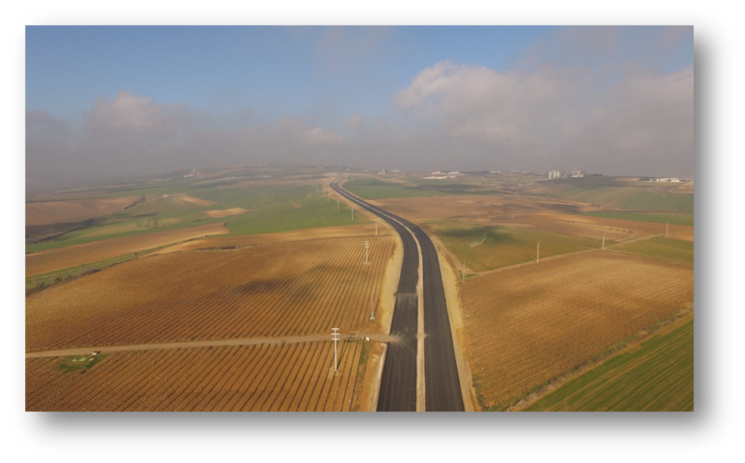
KARAYOLLARI 1. BÖLGE MÜDÜRLÜĞÜ
13- Tekirdağ- Malkara Ayr.- Barbaros Liman Bağlantısı
YATIRIMIN ADI | YERİ | BAŞLANGIÇ TARİHİ | BİTİŞ TARİHİ | TUTAR(TL)
Tekirdağ- Malkara Ayr.- Barbaros Liman Bağlantısı | Muhtelif | 2012 | Devam Ediyor | 21.078.000

Slide 14
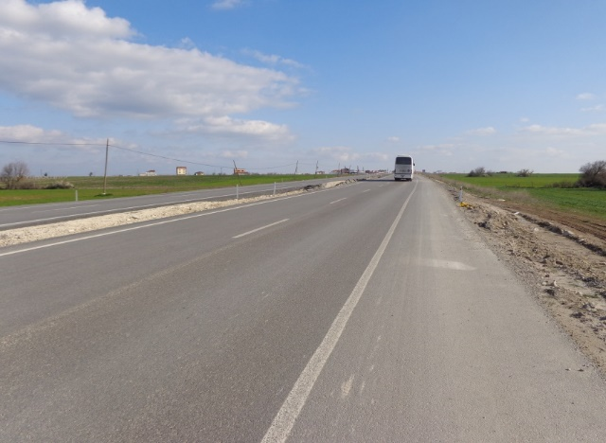
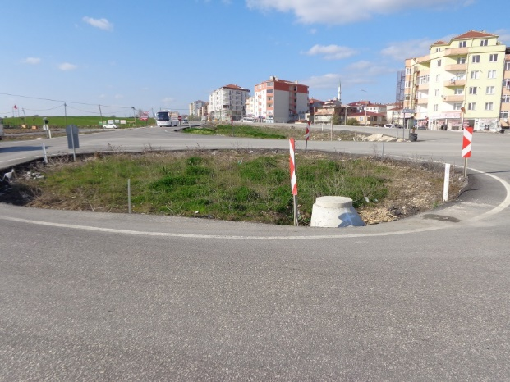
KARAYOLLARI 1. BÖLGE MÜDÜRLÜĞÜ
14- Kınalı Ayrımı Çerkezköy Saray Kırklareli Devlet Yolu (Çerkezköy-Saray(Saray Çevre Yolu Dahil)İkmal İşi)
YATIRIMIN ADI | YERİ | BAŞLANGIÇ TARİHİ | BİTİŞ TARİHİ | TUTAR(TL)
Kınalı Ayrımı Çerkezköy Saray Kırklareli Devlet Yolu (Çerkezköy-Saray(Saray Çevre Yolu Dahil)İkmal İşi) | Muhtelif | 2013 | Devam Ediyor | 203.472.000

